Slide 1
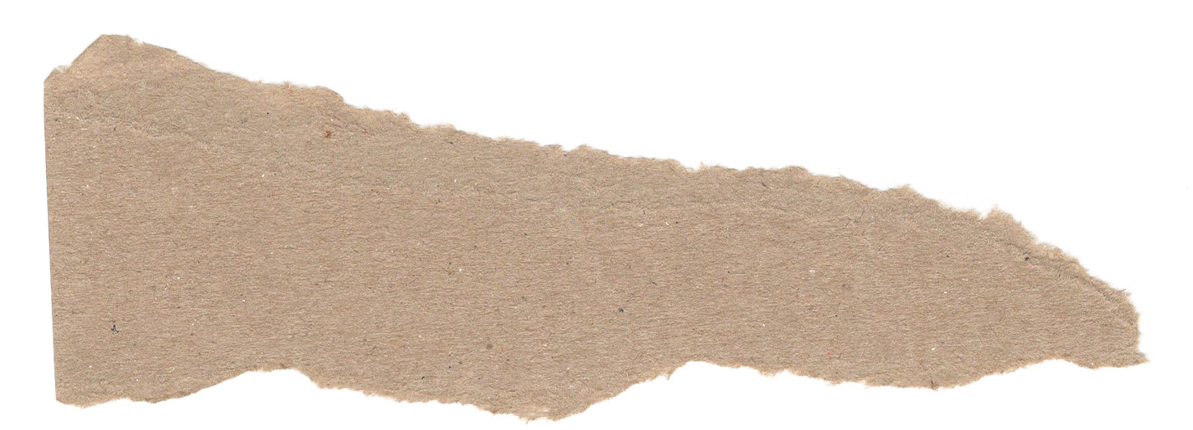
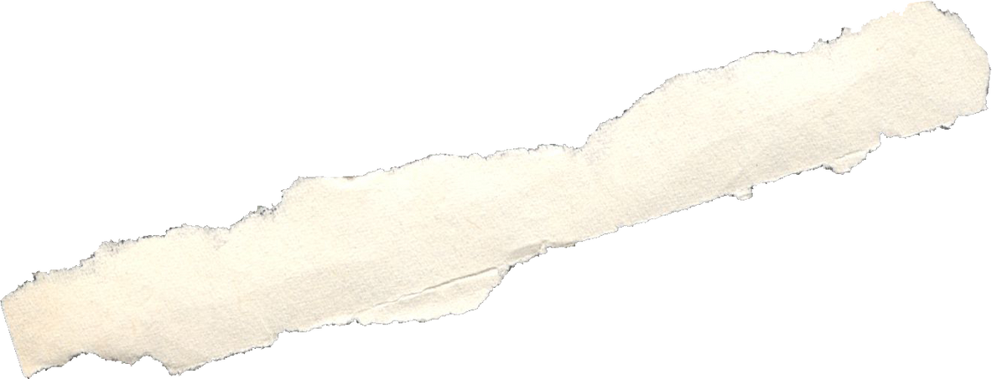
- GV chia lớp thành 2 nhóm
- HS khoanh ma trận để tìm ra 5 tên gọi các thiếu niên anh hùng làm rạng danh sử Việt
- Thời gian quan sát ma trận: 1 phút
- Thời gian khoanh vào ma trận: 1 phút

Slide 2
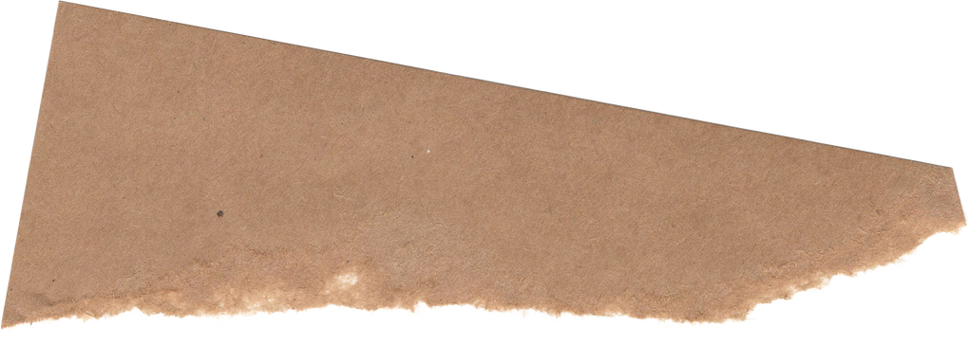
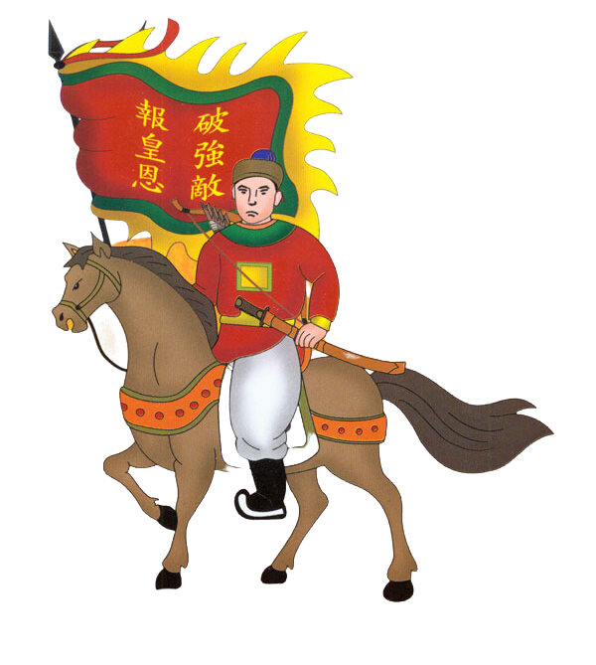
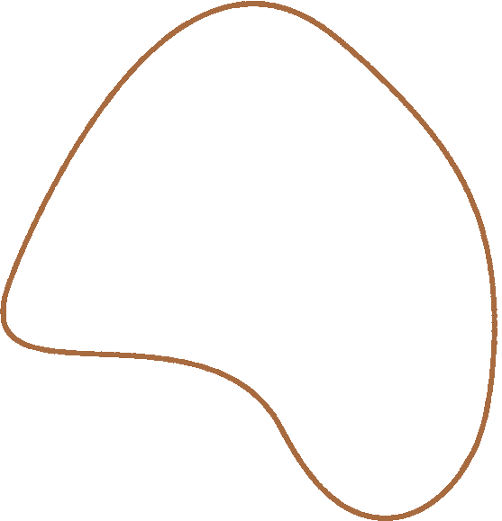

Slide 3
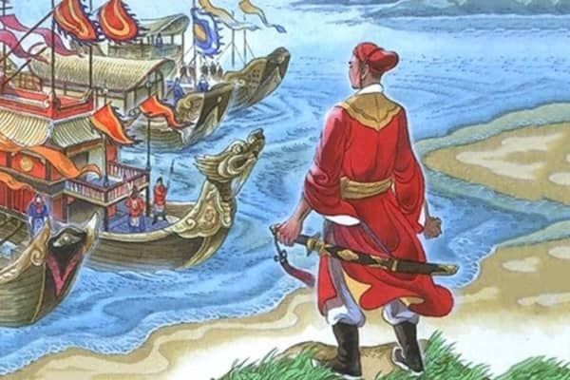
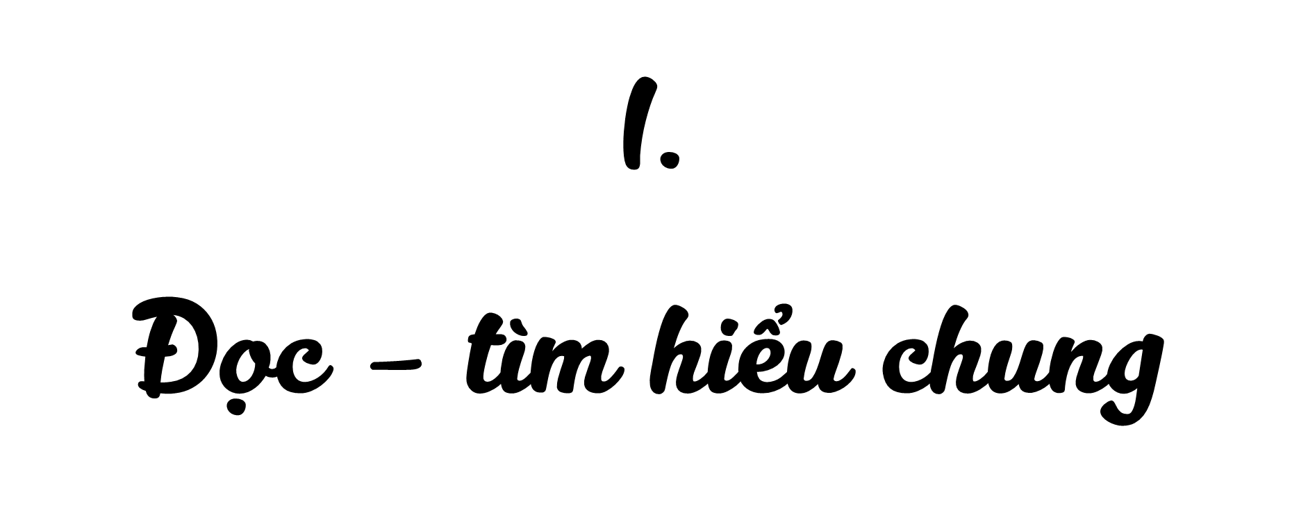
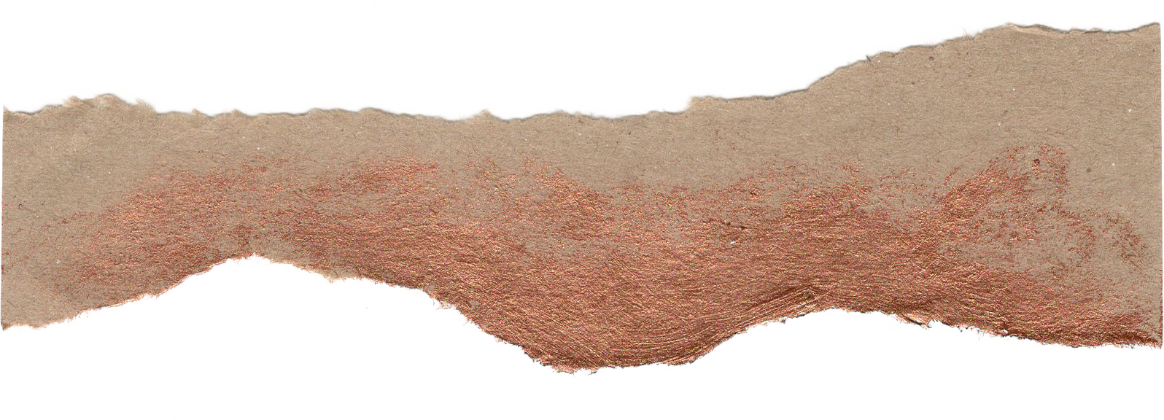

Slide 4
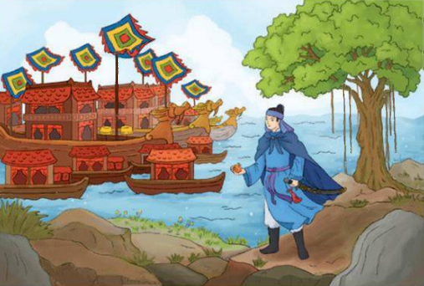
a. Đọc
- GV tổ chức cho học sinh đọc phân vai:
+ Người kể chuyện
+ Trần Quốc Toản
+ Viên tướng
+ Vua Thiệu Bảo
+ Chiêu Thành Vương
+ Chiêu Quốc Vương
- Chú ý đọc to, rõ ràng, thể hiện được thái độ, tình cảm của từng nhân vật.
- Sử dụng chiến lược: theo dõi, dự đoán và đối chiếu

Slide 5
b. Giải nghĩa từ khó

Slide 6
Chọn từ thích hợp trong ngoặc đơn để điền vào những chỗ trống sau:
(quốc biến, dã tâm, thượng lệnh, người hầu, chiêu binh mãi mã, nghi trượng, tôn thất, hội sư, vua, quốc gia)
Hội sư
1. .....................: gặp nhau để bàn việc quân.
2. Thuyền ngự: thuyền của............
3. ...........................: vật dụng hoặc vũ khí trang hoàng nơi cung thất, dinh thự hay dùng khi đi đường của vua quan.
4. ..................: lòng dạ hiểm độc.
5. Quốc thể: danh dự của một.....................
6. .........................: dòng họ nhà vua.
7. ...............................: lệnh của bề trên.
8. ........................: đất nước gặp biến cố, nguy nan.
9. Nội thị:..........................ở trong cung.
10. ................................................: chiêu mộ binh sĩ, mua ngựa, ý nói chuẩn bị một đội quân.
vua
Nghi trượng
Dã tâm
quốc gia
Tôn thất
Thượng lệnh
Quốc biến
người hầu
Chiêu binh mãi mã

Slide 7
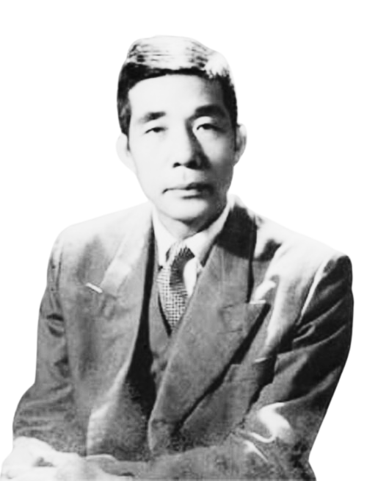
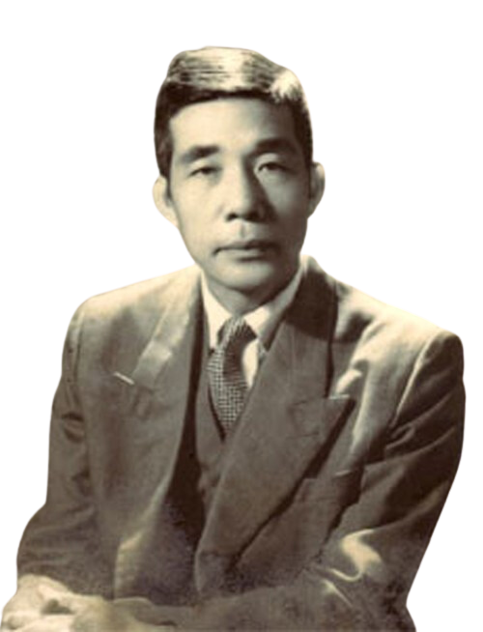
a. Tác giả
Nguyễn Huy Tưởng (1912-1960) quê ở Hà Nội.
Thiên hướng khai thác đề tài: lịch sử
Thể loại: tiểu thuyết và kịch
Tác phẩm chính: Đêm hội Long Trì (1942); Vũ Như Tô (1943); An Tư (1944); Bắc Sơn (1946); Lá cờ thêu sáu chữ vàng (1960); Sống mãi với thủ đô (1961)...

Slide 8
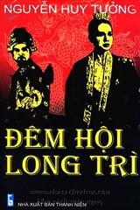
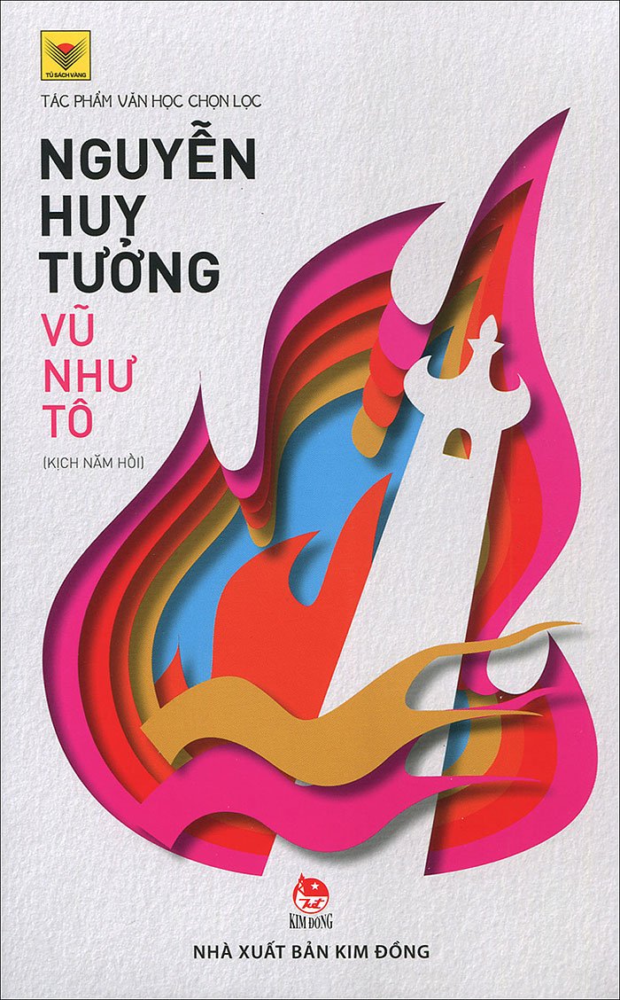
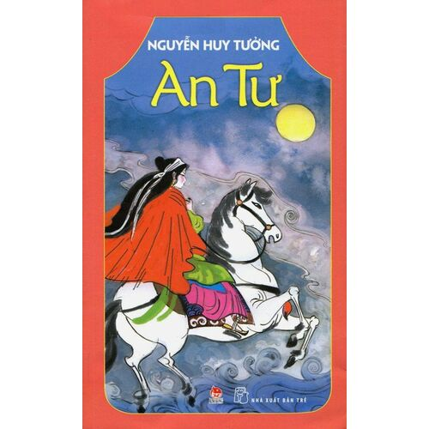
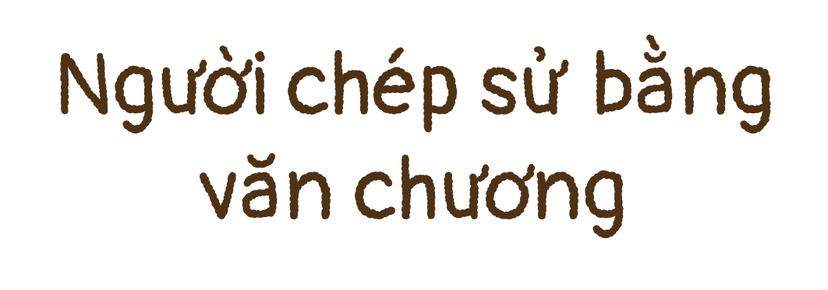
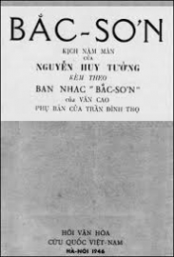
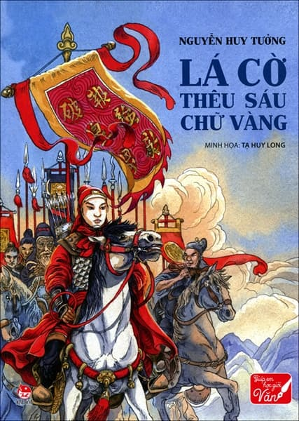
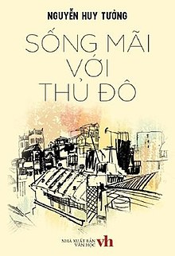

Slide 9
b. Tác phẩm
Thể loại
Hoàn cảnh sáng tác
Truyện lịch sử
Năm 1960, trong những năm cuối đời của tác giả
Xuất xứ
Nhân vật chính
Đoạn trích thuộc phần 3 của tác phẩm “Lá cờ thêu sáu chữ vàng”
Trần Quốc Toản

Slide 10
Tóm tắt
+ Tại bến Bình Than, vua Trần và các vương hầu họp bàn kế sách đối phó với quần xâm lược.
+ Vì chưa đủ tuổi, không được dự họp, Trần Quốc Toản cảm thấy nhục nhã, chỉ muốn gặp vua để bày tỏ chủ kiến của mình là không chấp nhận hoà hoãn.
+ Do nóng lòng muốn gặp vua, Trần Quốc Toản định vượt qua hàng rào quân cấm vệ để đến nơi vua quan họp bàn; bị ngăn cản, đã xảy ra xung đột.
+ Khi được gặp vua, Trần Quốc Toản nói to câu xin đánh. Vua Trần biết nỗi lòng vì nước của chàng, đã không trách phạt, còn ban thưởng một quả cam.
+ Trần Quốc Toản quyết định trở vẽ quê chiêu mộ binh mã, thao luyện võ nghệ để xuất quần đánh giặc. Khi chàng xoè tay ra, quả cam đã bị bóp nát tự bao giờ.

Slide 11
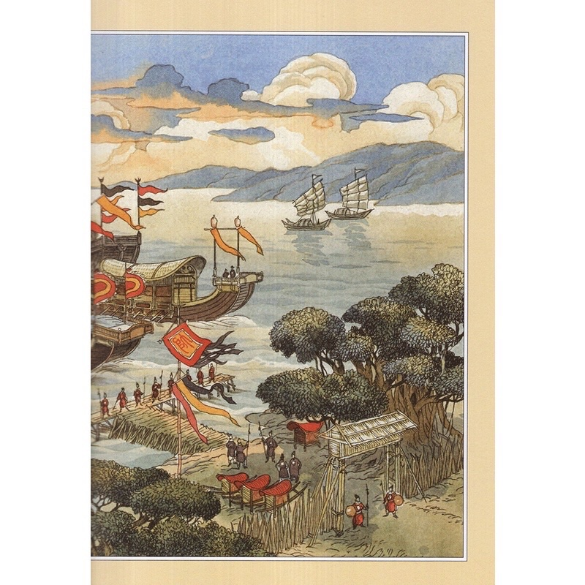
b. Tác phẩm
Đề tài
Lịch sử
Chủ đề
Thể hiện tấm lòng yêu nước, căm thù giặc của người anh hùng nhỏ tuổi Trần Quốc Toản, qua đó cho thấy hào khí, tinh thần chống xâm lược của ông cha ta ở thời Trần

Slide 12
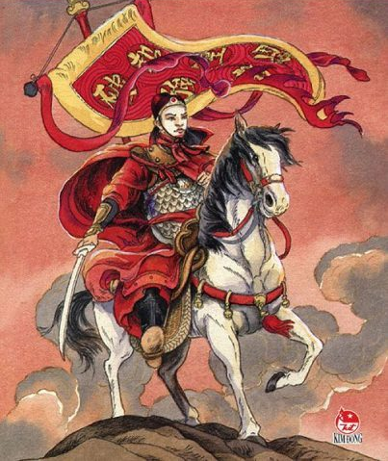
b. Tác phẩm
Phần 1: Từ đầu đến “chẳng hỏi một lời”
Bố cục
Bối cảnh diễn ra cuộc yết kiến vua
Phần 2: Tiếp đến “thưởng cho em ta một quả”
Cuộc yết kiến vua Thiệu Bảo của Trần Quốc Toản
Phần 3: Còn lại
Hành động của Trần Quốc Toản sau khi được vua ban cam quý.

Slide 13
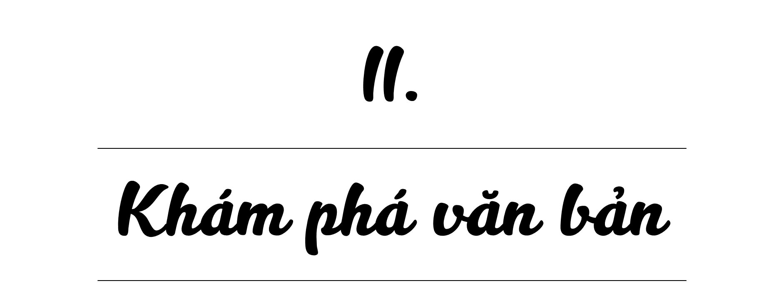

Slide 14
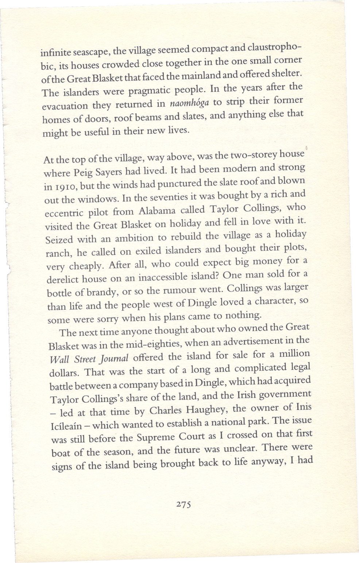
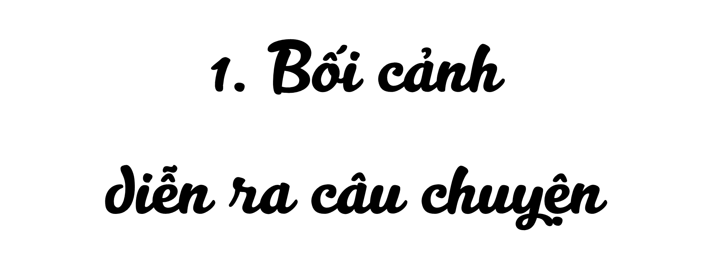
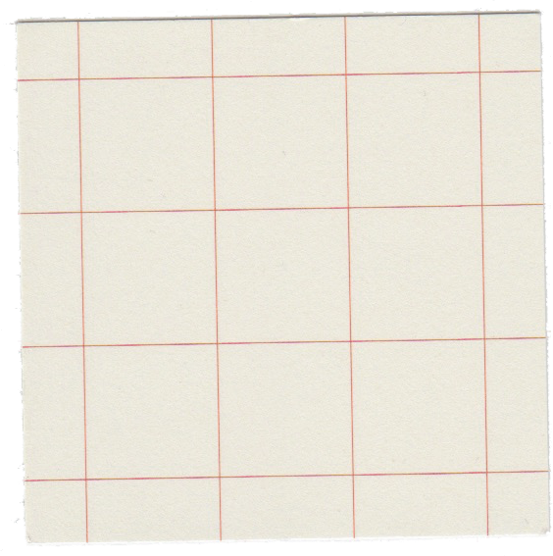

Slide 15
- Bối cảnh lịch sử:
Câu chuyện được kể xảy ra vào thời nhà Trần (thế kỉ XIII). Lúc bấy giờ, nước ta phải đối mặt với quân Nguyên - một đội quần xâm lược hết sức hùng mạnh.

Slide 16
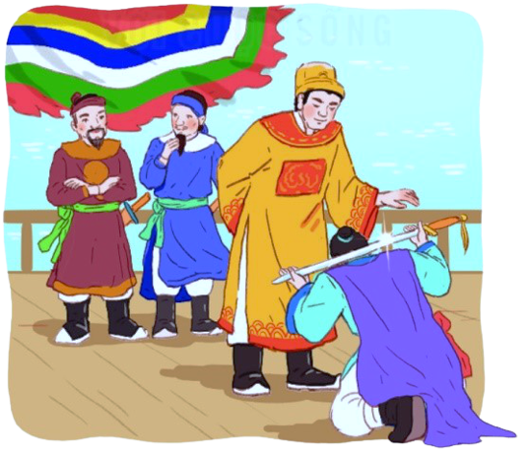

Slide 17
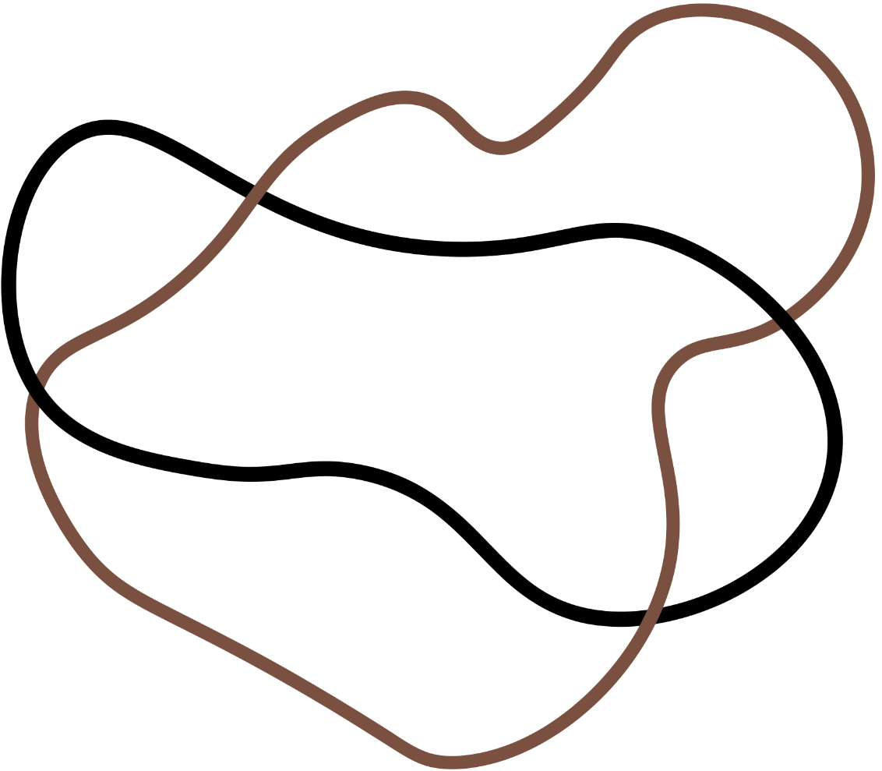
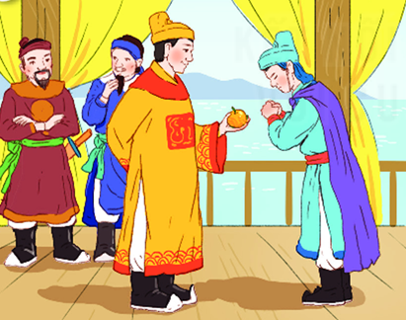
a. Nhân vật Trần Quốc Toản
b. Nhân vật vua Thiệu Bảo

Slide 20
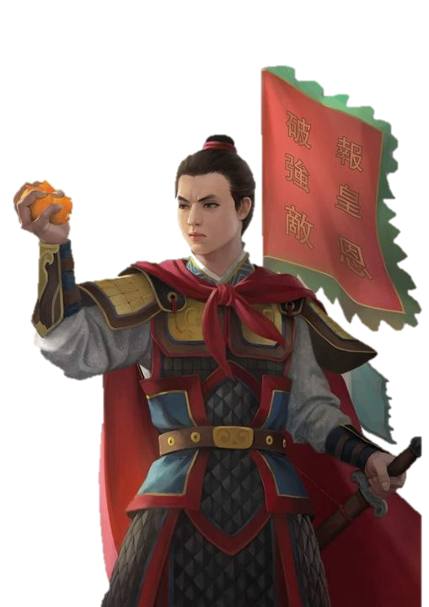
a. Nhân vật Trần Quốc Toản
- Xuất thân
Chàng thiếu niên trẻ tuổi thuộc dòng dõi nhà Trần, cháu ruột của Chiêu Thành Vương.

Slide 21
a. Nhân vật Trần Quốc Toản
Trước khi yết kiến vua
Khi yết kiến vua
Sau khi yết kiến vua

Slide 22
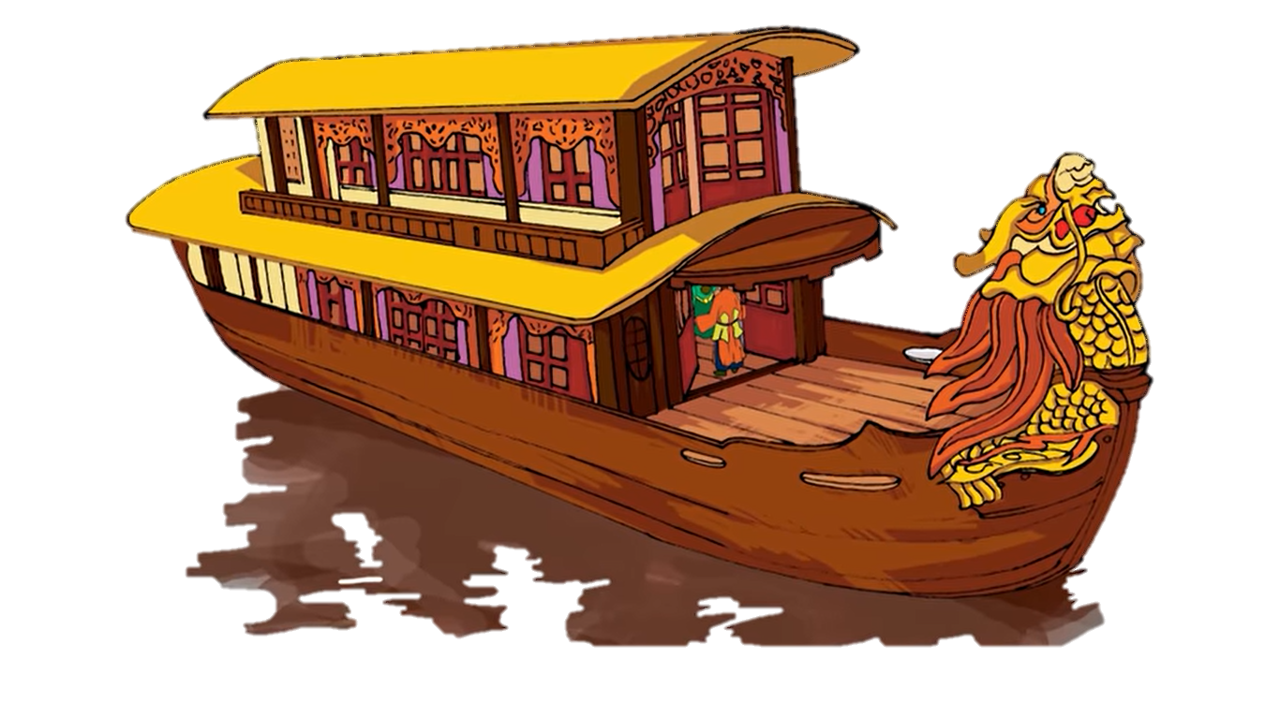
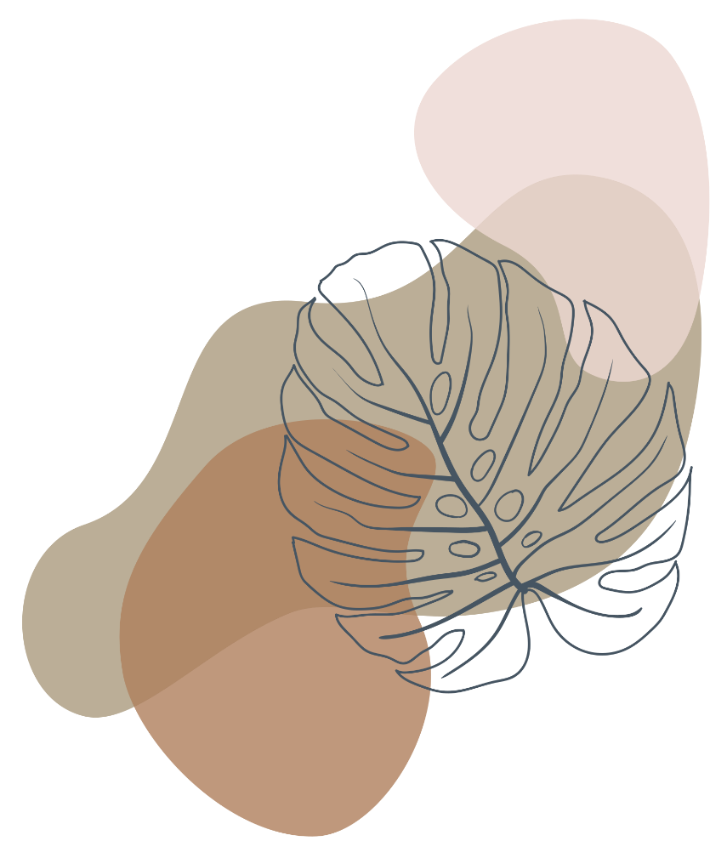
Trước khi yết kiến vua
* Khi đứng trên bến Bình Than
- Hành động
+ Nằn nì quân Thánh Dực mà vẫn không được xuống bến
+ “thẫn thờ” nhìn bến Bình Than
+ nhìn những lá cờ trên thuyên của các vương hầu đến “rách mắt”

Slide 23
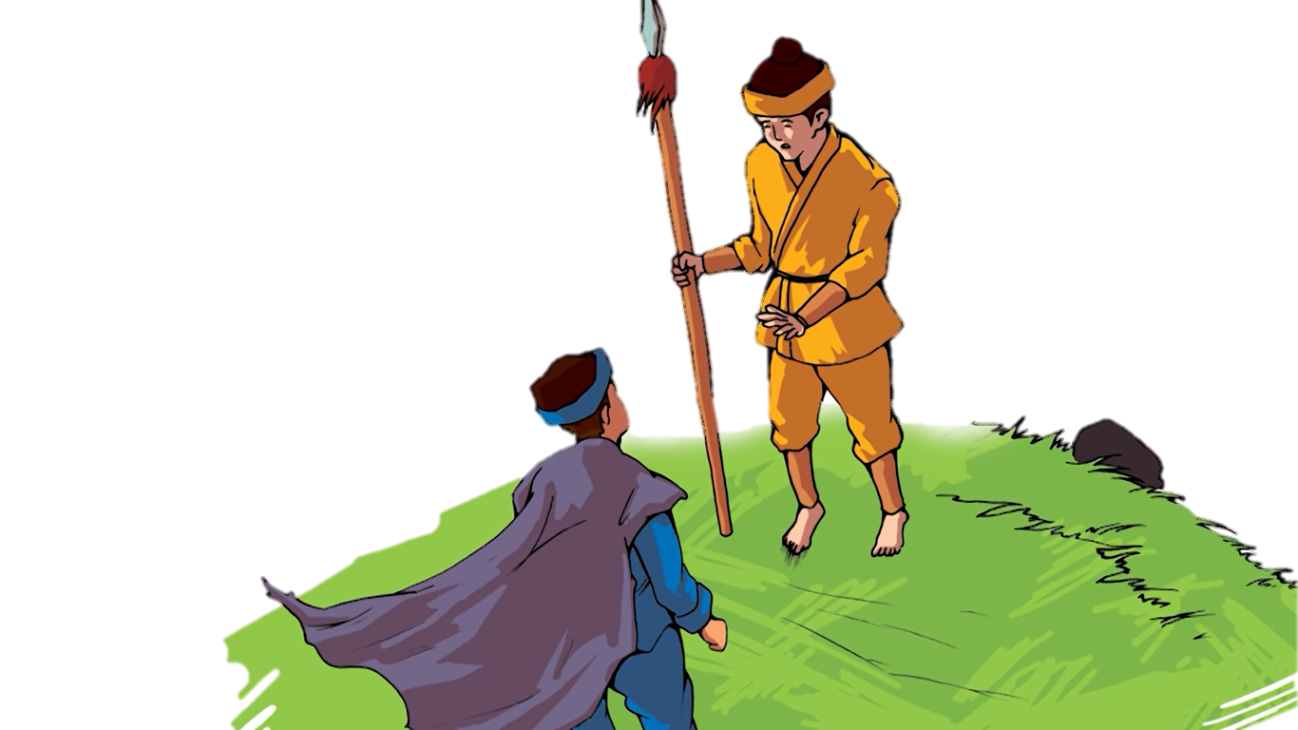
Trước khi yết kiến vua
* Khi đứng trên bến Bình Than
- Suy nghĩ
+ cảm thấy nhục nhã khi phải đứng rìa, không được dự họp
+ ước ao được xuống thuyển rồng dự bàn việc nước và quỳ trước vua tâu một câu xin đánh
+ muốn xô mấy người lính Thánh Dực để chạy xuống bến, nhưng sợ tội chém đầu
+ so sánh điều đang nung nấu trong lòng mình với sự đồng tâm nhất trí của các bô lão ở hội nghị Diên Hồng, khẳng định thêm ý nguyện đánh giặc

Slide 24
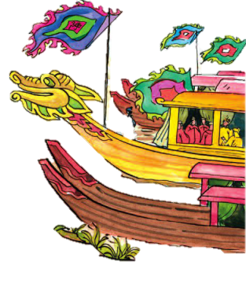
Trước khi yết kiến vua
* Khi đứng trên bến Bình Than
→ Hoài Văn ao ước được bàn việc nước đến cháy bỏng; có chút “ganh tị” với những người anh em chỉ hơn mình mấy tuổi mà được dự họp; bức xúc vì phải đứng ngoài

Slide 25
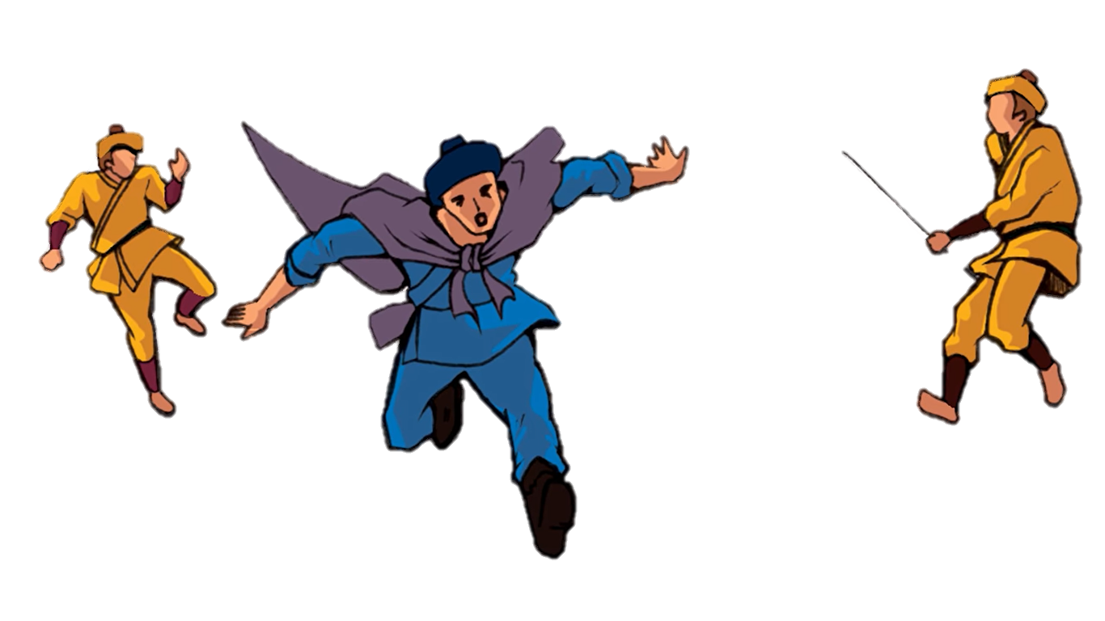
Trước khi yết kiến vua
* Khi bị quân Thánh Dực ngăn xuống bến
- Lời nói
“Không buông ra, ta chém!”
→ Đe doạ, cương quyết

Slide 26
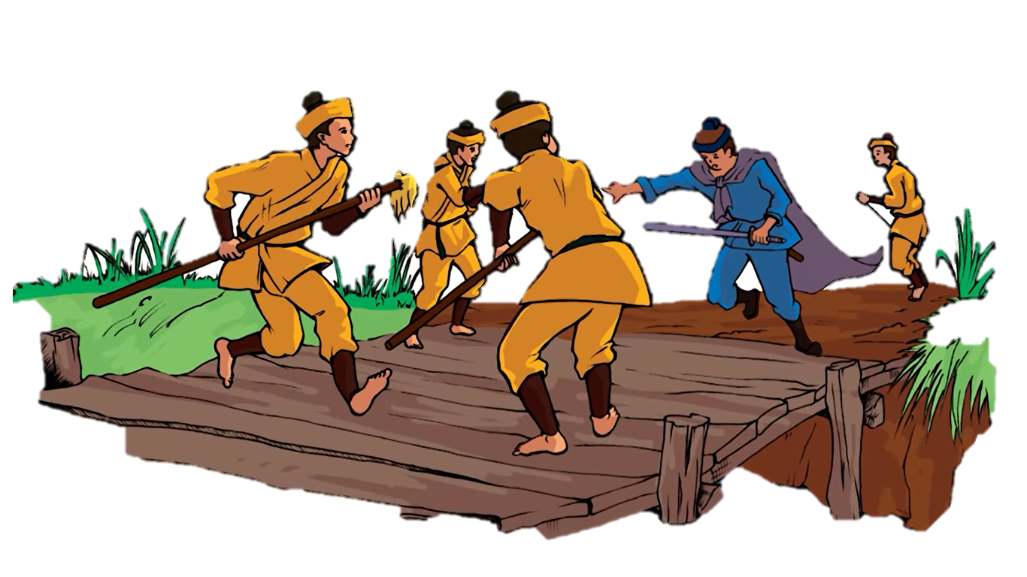
Trước khi yết kiến vua
* Khi bị quân Thánh Dực ngăn xuống bến
- Hành động
+ “tuốt gươm, mắt trừng lên một cách điên dại”
+ “đỏ mặt bừng bừng”
+ “vung gươm múa tít”
+ “giằng co với một đám quân Thánh Dực”

Slide 27
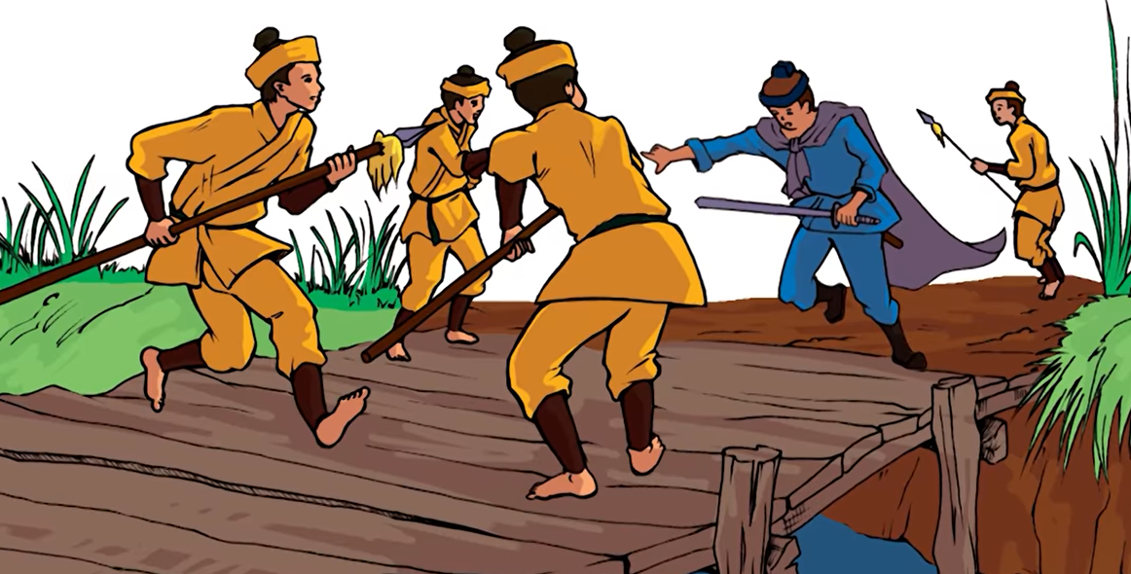
Trước khi yết kiến vua
* Khi bị quân Thánh Dực ngăn xuống bến
→ Trần Quốc Toản bộc lộ sự bức xúc, nóng nảy, thiếu kiềm chế, điểu có thể dẫn đến nguy hiểm.

Slide 28
Khi yết kiến vua
* Khi nói chuyện với Chiêu Thành Vương
- Hành động
→ Sự suy nghĩ chín chắn của Trần Quốc Toản trước tình thế đất nước đối diện với hoạ ngoại xâm.
+ “cúi đầu thưa”
+ “đứng phắt dậy, mắt long lên”
- Lời nói
Gấp gáp, cương quyết, thể hiện rõ lập trường “Ai chủ hòa? Ai chủ hòa? Cho nó mượn đường ư? Không biết đấy là kế giả đồ....”

Slide 29
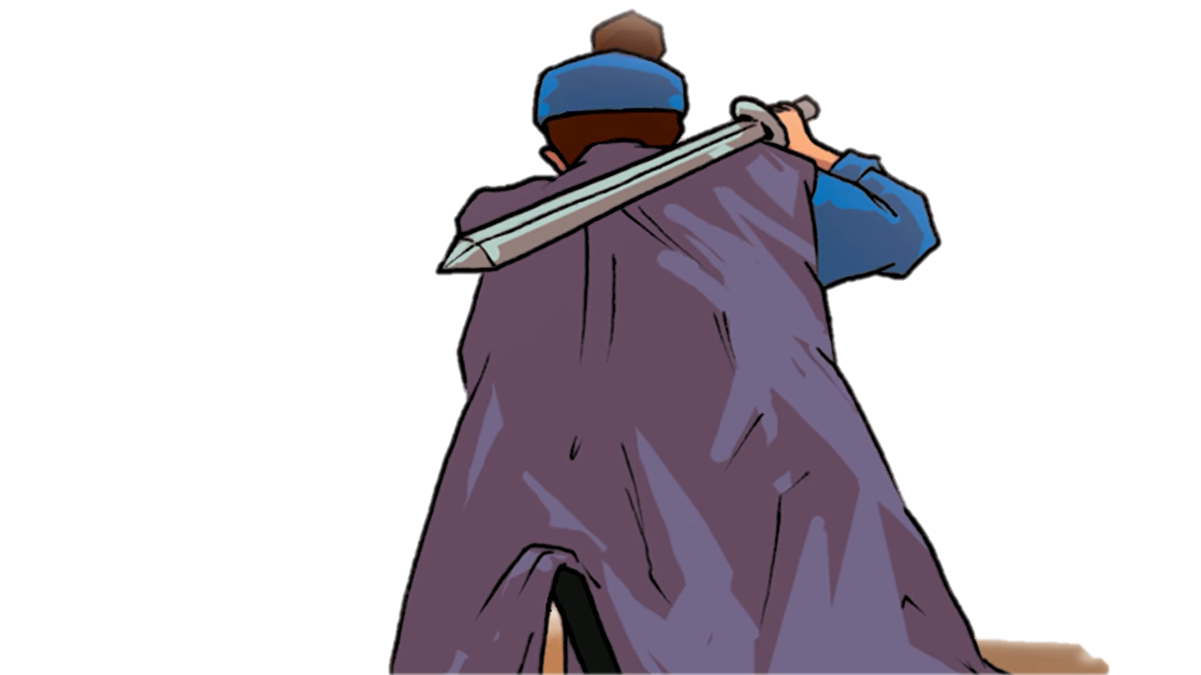
Khi yết kiến vua
* Khi nói chuyện với vua Thiệu Bảo
- Hành động
+ “chạy xồng xộc xuống bến”
+ “quỳ xuống tâu vua”
+ “tự đặt thanh gươm lên gáy và xin chịu tội”
- Lời nói
Tiếng nói như thét “Xin quan gia cho đánh! Cho giặc mượn đường là mất nước”
➔ Yêu nước, căm thù giặc

Slide 30
Khi yết kiến vua
* Khi nói chuyện với vua Thiệu Bảo
➔ Trần Quốc Toản mạnh mẽ, ngay thẳng, dám làm dám chịu, đặt vận mệnh đất nước cao hơn tính mạng bản thân.

Slide 31
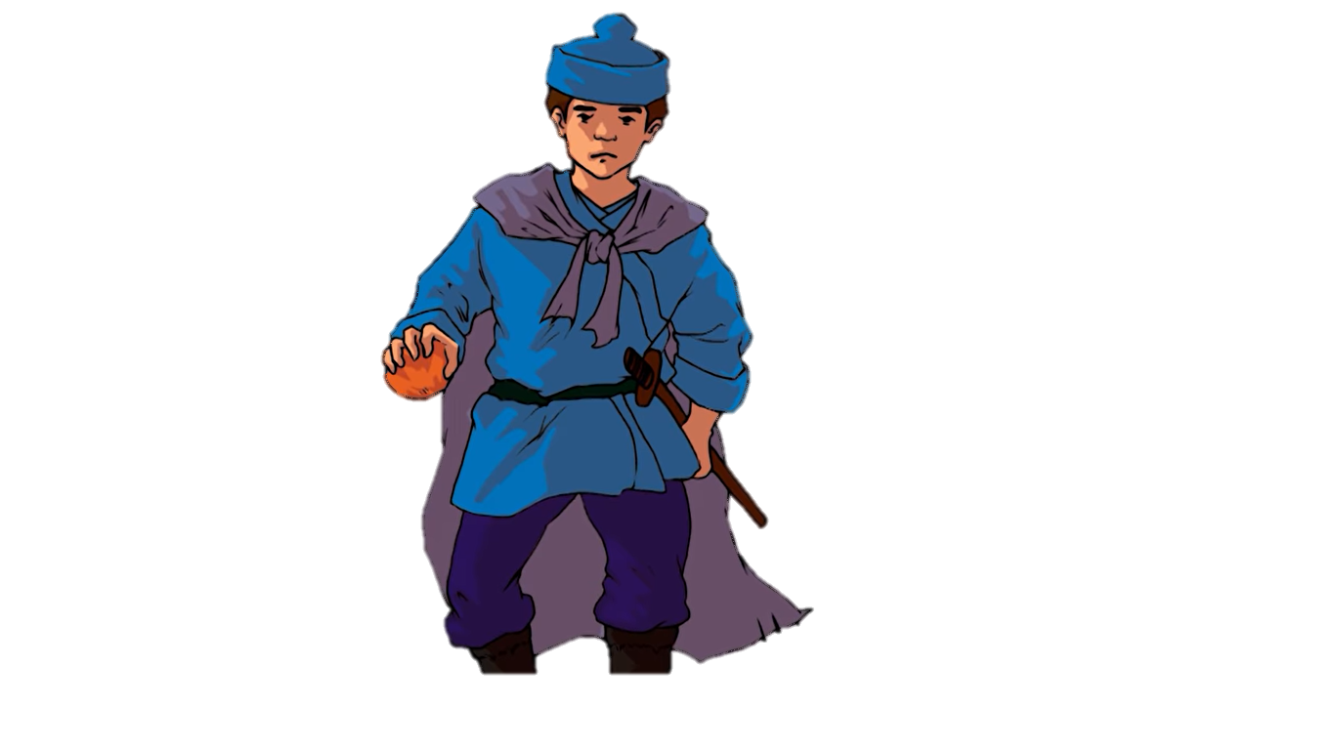
Sau khi yết kiến vua
- Hành động
+ “đỡ lấy quả cam, tạ ơn vua, lủi thủi bước lên bờ”
+ “quắc mắt, nắm chặt bàn tay lại”
+ “hai hàm răng nghiến chặt”
+ “hai bàn tay rung lên vì giận dữ”
+ “hai bàn tay càng nắm chặt lại, như để nghiền nát một cái gì”
+ “hầm hầm trở ra”

Slide 32
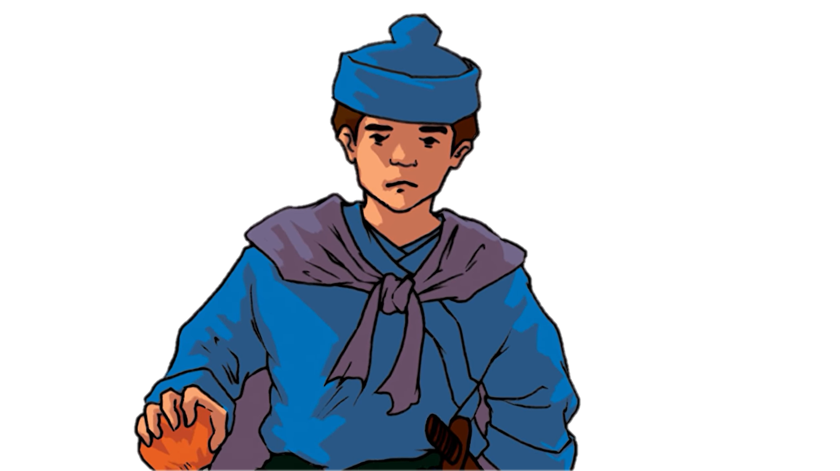
Sau khi yết kiến vua
- Suy nghĩ
“Ta sẽ chiêu binh mãi mã, cầm quân đánh giặc. Xem cái thằng đứng ngoài rìa này có phải là một kẻ toi cơm không?”
- Lời nói
“Rồi xem ai giết được giặc, ai báo được ơn vua, xem ai hơn, ai kém. Rồi triều đình sẽ biết tay ta.”
“Ta đã tâu với quan gia cho đánh. Quan gia ban cho ta quả cam này. Ơn vua lộc nước, ta đem về để biếu mẫu thân”
➔ Không cam lòng, vừa hờn vừa tủi

Slide 33
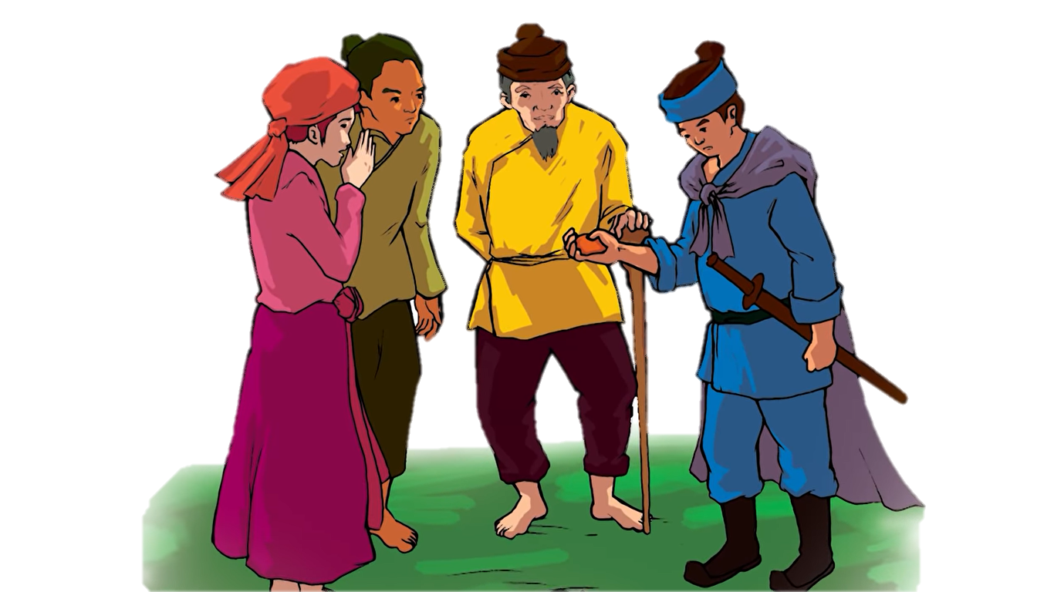
Sau khi yết kiến vua
- Hành động
Bóp nát quả cam
+ Thể hiện tính cách quyết liệt, kiên định, mạnh mẽ
+ Thể hiện tinh thần yêu nước cháy bỏng và khát khao bảo vệ đất nước

Slide 34
a. Nhân vật Trần Quốc Toản
Tác giả sử dụng nghệ thuật độc thoại, đối thoại, ngôn ngữ mang đậm chất lịch sử, làm nổi bật tính cách, hình tượng nhân vật Trần Quốc Toản với khát khao cống hiến, đánh giặc, một lòng yêu nước nồng nàn cháy bỏng. Biết rằng phạm thượng sẽ gánh tội chết nhưng vẫn rất dũng cảm bày tỏ ước muốn đánh giặc của mình. Đó là tâm trạng của một người tuổi nhỏ mà chí lớn.

Slide 35
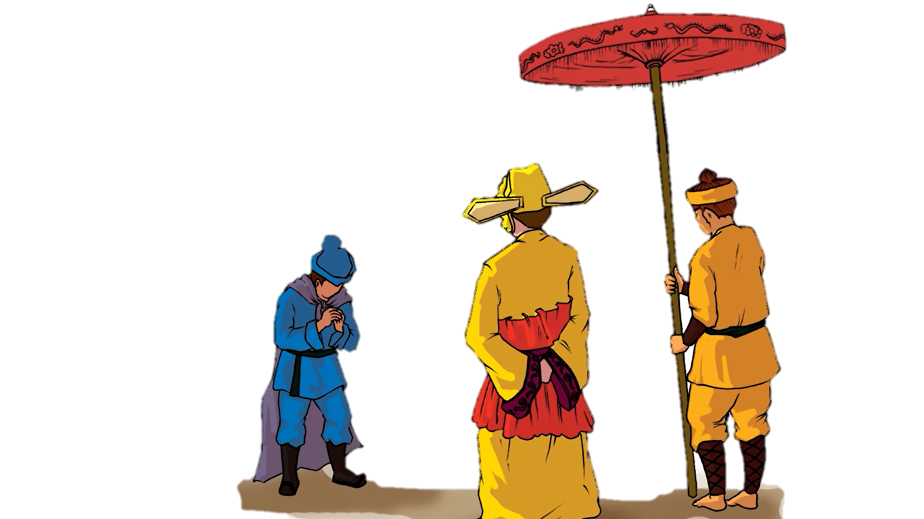
b. Nhân vật vua Thiệu Bảo
- Tình huống đứng giữa lý và tình
+ Về lý: Trần Quốc Toản làm trái phép nước
➔ khinh thường phép nước, phạm vào trọng tội, có thể bị chém đầu
+ Về tình: Trần Quốc Toản lo cho vua, cho nước
➔ Đáng trọng, đáng được khen ngợi.

Slide 36
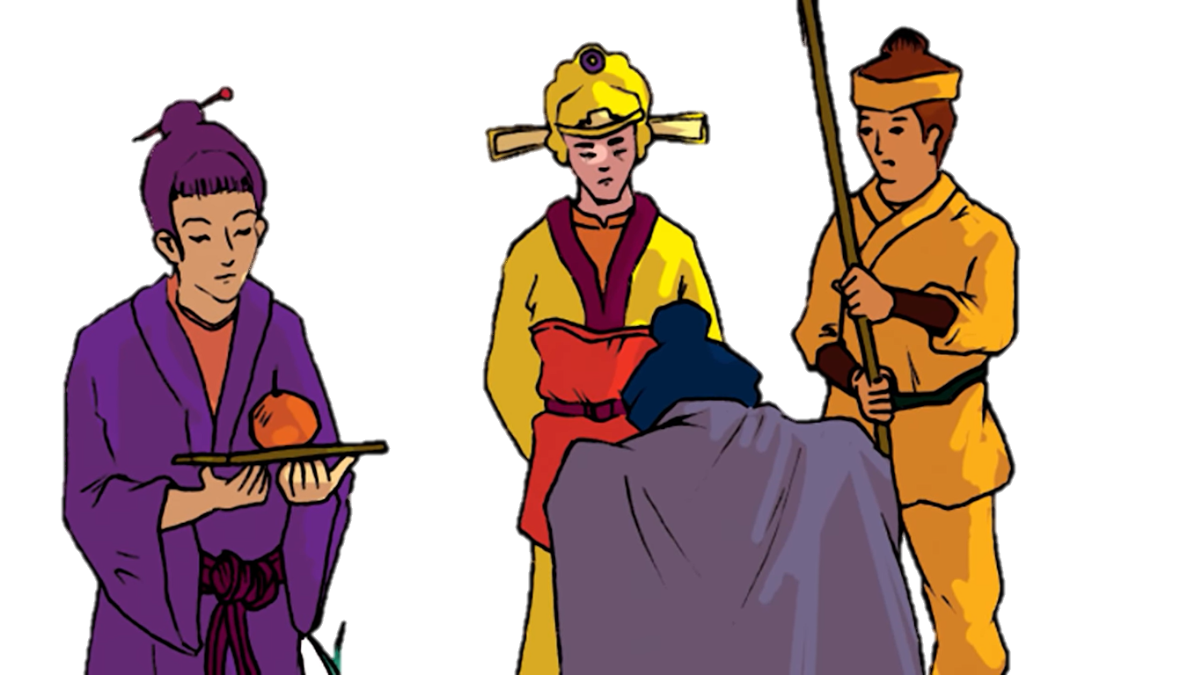
b. Nhân vật vua Thiệu Bảo
- Thái độ và cách ứng xử của nhà vua
+ Mỉm cười gật đầu vì nhận thấy ý nguyện đánh giặc của Trần Quốc Toản hợp ý mình.
+ Biết tội làm trái phép nước của Hoài Văn Hầu, nhưng tha thứ cho hành động nóng nảy. Đặc biệt nhà vua thấy chí khí đáng trọng của một người còn trẻ mà biết lo cho vua, cho nước.
+ Vua khuyên giải, động viên Hoài Văn Hầu một cách nhẹ nhàng, ôn tồn, lại còn ban thưởng cam quý.

Slide 37
b. Nhân vật vua Thiệu Bảo
➔ Vua vừa nghiêm minh, vừa khoan dung, độ lượng, thể hiện tư cách của đấng quần vương, đồng thời cũng là tư cách của người anh đối với đứa em họ chưa đến tuổi trưởng thành. Trên tất cả, nhà vua nhận ra phẩm chất đáng quý của một chàng trai trẻ trước hoạ đất nước bị xâm lăng.

Slide 39
Sự đan xen giữa ngôn ngữ nội tâm của nhân vật và ngôn ngữ của người kể chuyện
Trong mạch kể của người kể chuyện ngôi thứ ba, bỗng nhiên xuất hiện lời của một nhân vật ở ngôi thứ nhất, hoặc nghe một giọng khác lạ cất lên, không thuộc giọng kể.
Ví dụ, những câu in đậm sau đây là lời nói thầm kín trong lòng của Trần Quốc Toản xen vào giữa lời của người kể chuyện ngôi thứ ba:
+ Thì ra các con trai của Hưng Đạo Vương đều đủ mặt. Những người em họ ấy, chẳng qua chỉ hơn Hoài Văn dăm sáu tuổi! cha ta mất sớm, nên ta mới phải đứng rìa nhục nhã thế này! Mắt Hoài Văn giương to đến rách, nhìn những lá cờ bay múa trên những đoàn thuyền đẹp như gấm như hoa.
+ Nó giả tiếng mượn đường, kỉ thực là để cướp sống lấy nước Nam, chỉ có việc đánh, làm gì phải kéo ra tận đây mà bàn đi bàn lại? Chao ôi! Lúc này mà Hoài Văn được xuống thuyền rồng và được bàn việc nước!

Slide 40
Sự đan xen giữa ngôn ngữ nội tâm của nhân vật và ngôn ngữ của người kể chuyện
Trong mạch kể của người kể chuyện ngôi thứ ba, bỗng nhiên xuất hiện lời của một nhân vật ỗ ngôi thứ nhất, hoặc nghe một giọng khác lạ cất lên, không thuộc giọng kể
➔ Sự đan xen này chứng tỏ người kể chuyện ngôi thứ ba đồng điệu, đổng cảm với nhân vật. Những ước vọng, tâm tư của nhân vật cũng chính là điểu mà người kể chuyện mong muốn

Slide 41
Ngôn ngữ đậm màu sắc lịch sử
Ngôn ngữ người kể chuyện: những từ ngữ gọi đúng chức tước, địa vị, vật dụng,... của các nhân vật: quan gia, đấng thiên tử, vương hầu, Hưng Đạo Vương, Chiêu Minh Vương, Chiêu Quốc Vương, Hoài Văn Hầu, quân Thánh Dực, thuyền ngự, đồ nghi trượng, ngươi nội thị,... → Đây là ngôn ngữ thuộc về một thời xa xưa trong lịch sử.
Ngôn ngữ đối thoại giữa các nhân vật: cho thấy cách nói năng của con người thời xưa, ví dụ “Quân pháp vô thân, hầu không có phận sự ở đây, nên trở ra cho anh em làm việc. Nhược bằng khinh thường phép nước, anh em tất phải chiếu theo thượng lệnh”; “Ta xuống xin bệ kiến quan gia, không kẻ nào được giữ ta lại. Lôi thôi thì hãy nhìn lưỡi gươm này’”.

Slide 42
Ngôn ngữ đậm màu sắc lịch sử
Ngôn ngữ người kể chuyện: những từ ngữ gọi đúng chức tước, địa vị, vật dụng,... của các nhân vật
Ngôn ngữ đối thoại giữa các nhân vật: cho thấy cách nói năng của con người thời xưa
➔ Ngôn ngữ người kể chuyện và ngôn ngữ nhân vật mang màu sắc lịch sử như vậy thể hiện chân thực, sắc nét thực tại đời sống và nét riêng của từng nhân vật, qua đó làm nổi bật chủ đề của tác phẩm.

Slide 43
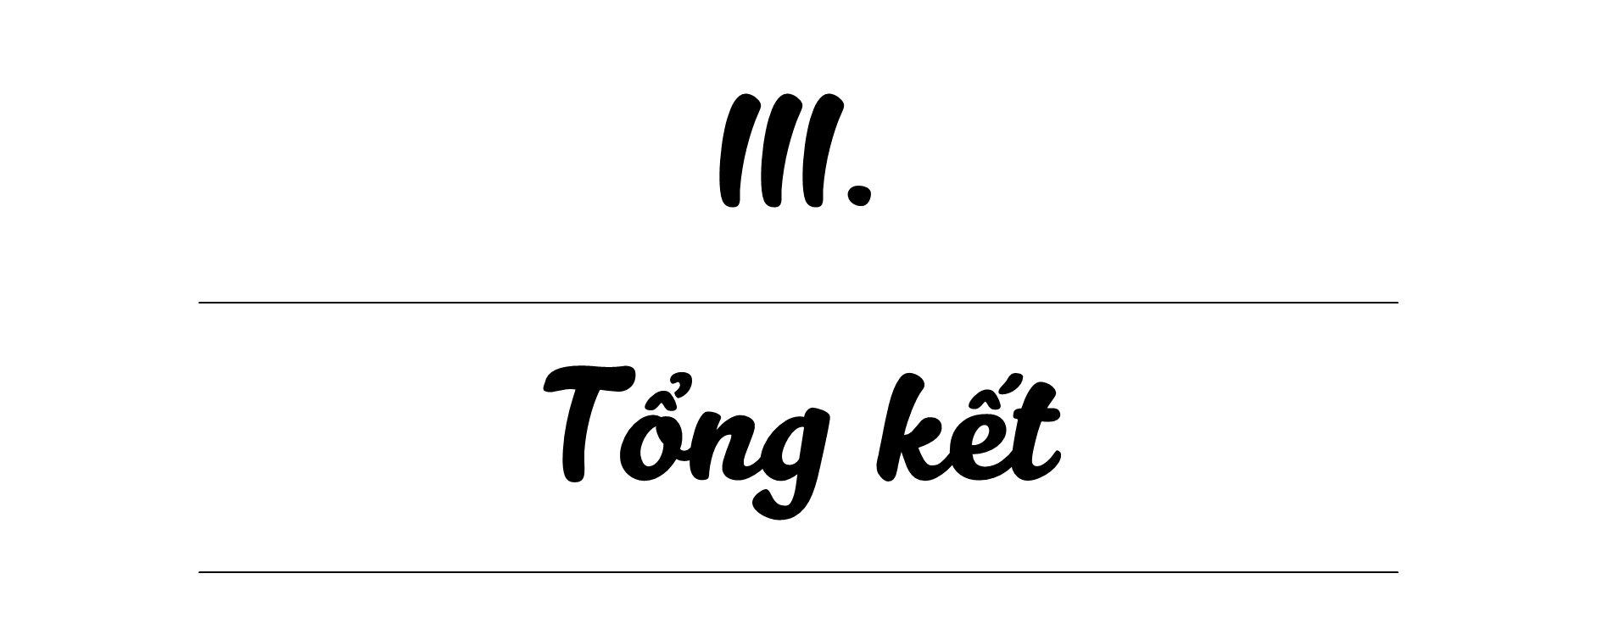

Slide 44
1. Nghệ thuật
Ngôn ngữ đậm màu sắc lịch sử
Đan xen nhuần nhuyễn lời người kể chuyện và ý nghĩ nhân vật
2. Nội dung
Ca ngợi chí khí, tấm lòng yêu nước của anh hùng nhỏ tuổi Trần Quốc Toản
Ca ngợi khí thế hào hùng của ông cha ta thời kháng chiến chống quân Nguyên - Mông

Slide 46
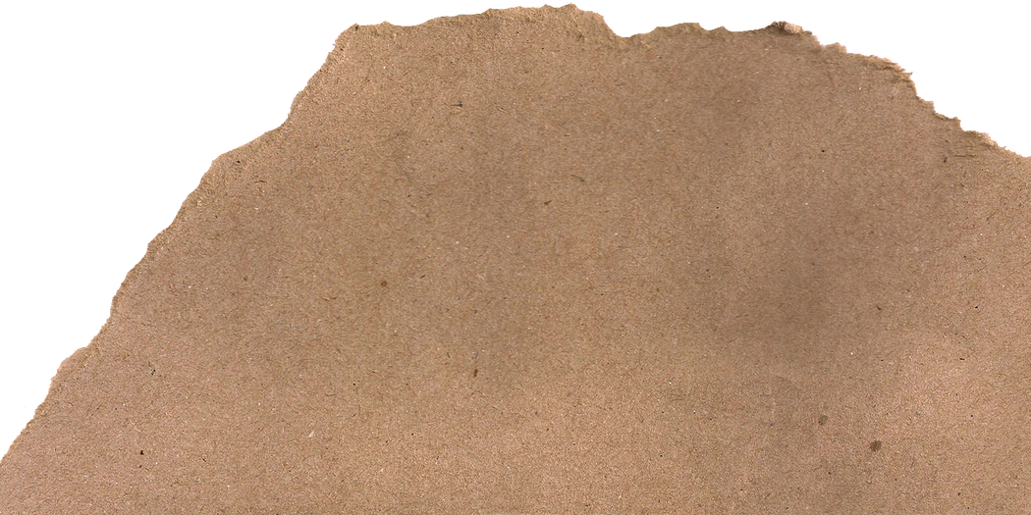
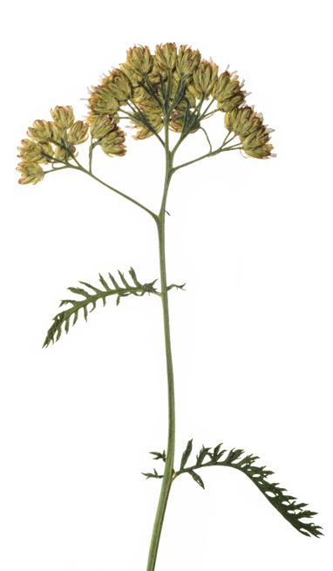

Slide 47
- Chia lớp thành 2 nhóm
- Yêu cầu: Hs sân khấu hóa đoạn trích
- Thời gian trình bày tiểu phẩm: 5 phút

Slide 48
- Chia lớp thành 2 nhóm
- Yêu cầu: Hs tìm các câu thơ về các nhân vật lịch sử trong văn bản.

Slide 49
“Phá cường địch, báo hoàng ân” Cờ hiệu tung bay giữa bụi trần Bóp nát quả cam, đòi đánh giặc Dựng cờ tụ nghĩa, quyết ra quân Bạch Đằng chém tướng, uy danh Việt Trận chiến diệt binh, xuất nhập thần Quốc Toản, thiếu niên ngời dũng khí Danh thơm truyền tụng mãi muôn Xuân”

Slide 50
“Quốc Toản là người có tài
Mới mười sáu tuổi ra oai trận tiền
Mấy lần đánh thắng quân Nguyên
Được phong làm tướng cầm quyền binh nhung
Thật là một đấng anh hùng
Trẻ con nước Việt nên cùng noi theo”
(Lịch sử nước ta).

